Slide 1








DÃY HOÀNG LIÊN SƠN

Slide 2
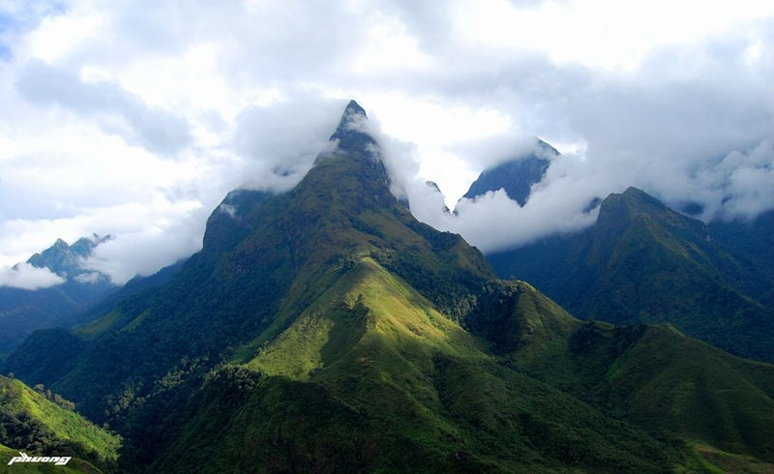
Hoàng Liên Sơn
- Dãy núi cao và đồ sộ nhất Việt Nam

Slide 3





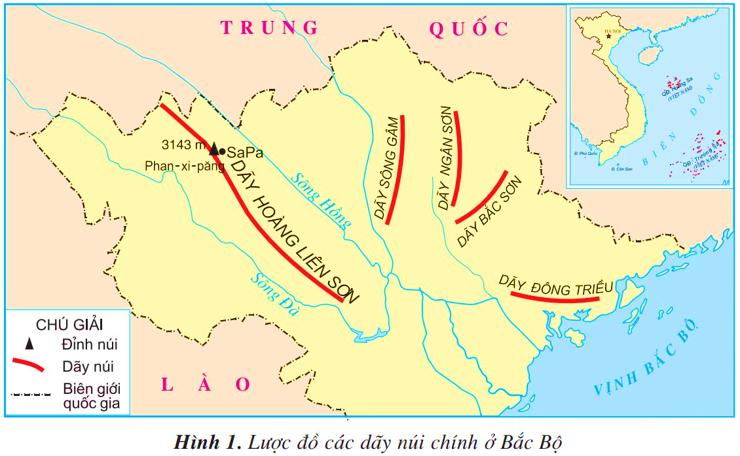







Quan sát hình 1 và kể tên những dãy núi chính ở Bắc Bộ?

Slide 4
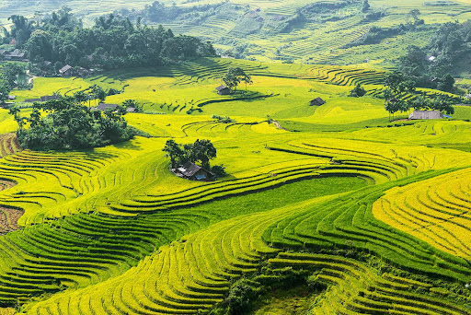

Quan sát hình 1 và chỉ vị trí dãy Hoàng Liên Sơn?

Slide 5
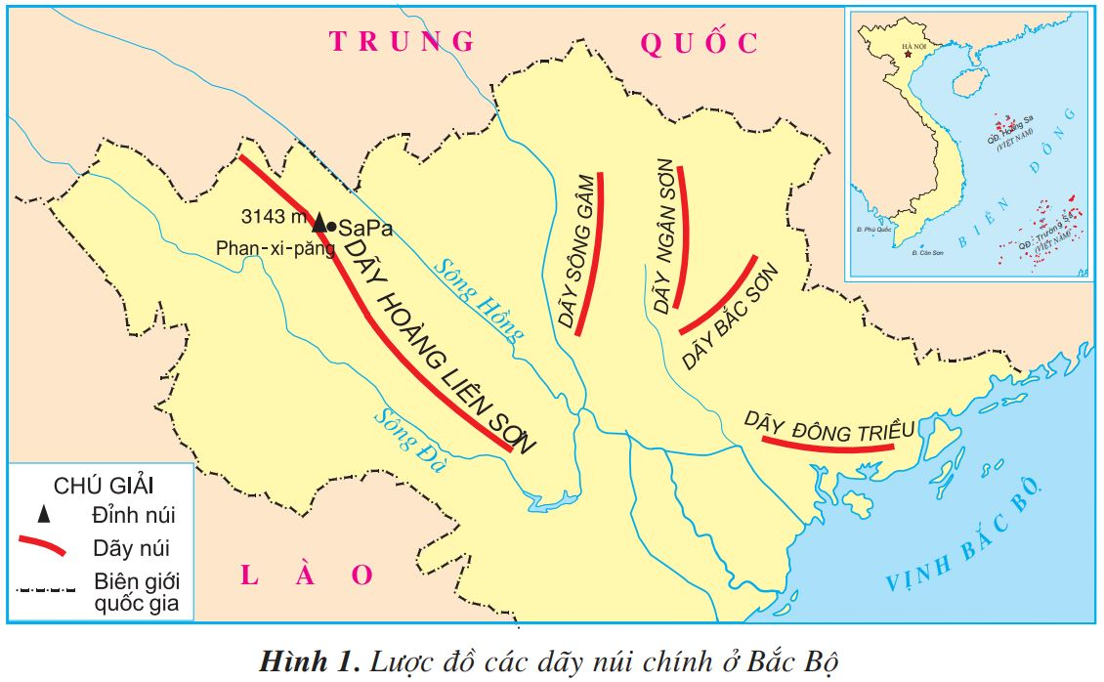

Quan sát hình 1 và chỉ đỉnh núi Phan-xi-păng trên lược đồ
và cho biết độ cao của nó?

Slide 6
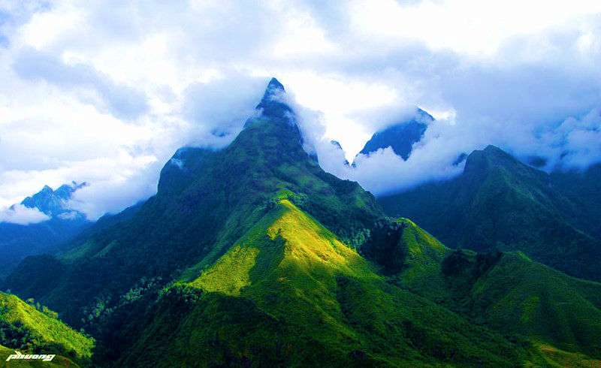

Hoàng Liên Sơn là một trong những dãy núi chính ở phía Bắc nước ta, chạy dài khoảng 180 km và trải rồng gần 30 km. Đây là dãy núi cao, đồ sộ, đỉnh nhọn và dốc, thung lũng hẹp và sâu.

Slide 7

Dãy Hoàng Liên Sơn có đỉnh núi Phan-xi-păng là đỉnh núi cao nhất của nước ta, nên được gọi là nóc nhà của Tổ Quốc

Slide 8





Vị trí
một trong những dãy núi chính ở phía Bắc
Kích thước
chạy dài khoảng 180km, trải rộng gần 30km
Đặc điểm
cao, đồ sộ, đỉnh nhọn, sườn dốc, thung lũng hẹp và sâu
Có đỉnh núi Phan Xi Păng cao 3143 m, nóc nhà của Tổ Quốc

Slide 9

Khí hậu lạnh quanh năm ở những nơi cao

Slide 10
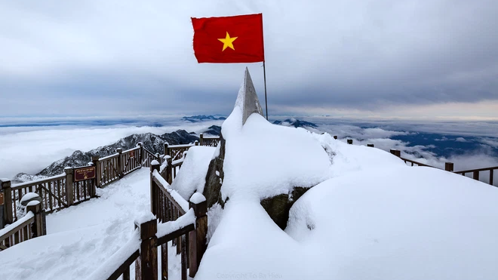
Những nơi cao của dãy Hoàng Liên Sơn có khí hậu lạnh quanh năm, nhất là những tháng mùa đông, có khi có tuyết rơi

Slide 11
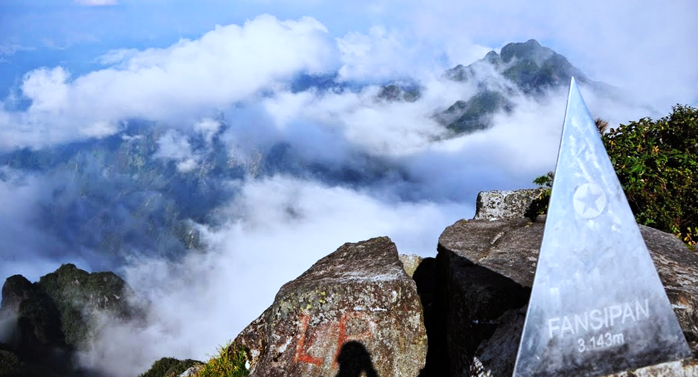
Từ độ cao 2000m đến 2500m thường mưa, rất lạnh. Độ cao 2500m trở lên càng lạnh hơn, gió thổi mạnh

Slide 12







KẾT LUẬN
Dãy Hoàng Liên Sơn nằm giữa sông Hồng và sông Đà. Đây là dãy núi cao, đồ sộ nhất nước ta, có nhiều đỉnh nhọn, sườn dốc, thung lũng hẹp và sâu. Khí hậu ở những nơi cao lạnh quanh năm.

